Slide 1






2025.06.13
2035.02
IoT Project
MIRI COMPANY
초음파 센서를 이용한 거리 시각화
컴퓨터 정보 통신 공학과
Simple Template
214683 장인환

Slide 2




Chapter 00
2035.02
초음파 센서를 이용한 거리 시각화
CONTENTS
Chapter 01
주제 선정 이유
Chapter 02
프로젝트 소개
Chapter 03
회로 설명
MIRI COMPANY
Chapter 04
코드 설명
Chapter 05
개발 과정의 고민점
Chapter 06
기대효과
Chapter 07
느낀점 및 후기
Simple Template

Slide 3

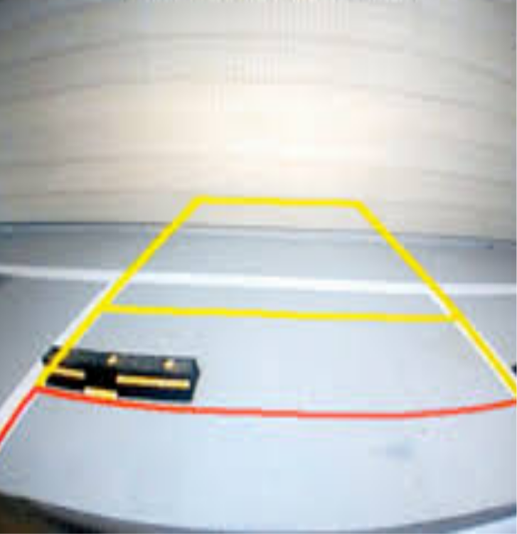

Chapter 01
2035.02
초음파 센서를 이용한 거리 시각화
주제 선정 이유
문제 인식 및 선정 이유
운전 중 후방 카메라나 소리로 거리를 정확히 알아내기 힘들어 불안함을 자주 느낀 경험을 바탕으로 떨어질 거리에 대한 시각화의 필요성을 느끼게 됨.
거리를 인식하고 거리 출력과 막대 그래프 형태로 시각화가 가능하다면 직관적이고 정확한 거리를 기반으로 충돌 방지가 가능하다고 생각하여 주제로 정하게 됨.
MIRI COMPANY
Simple Template

Slide 4
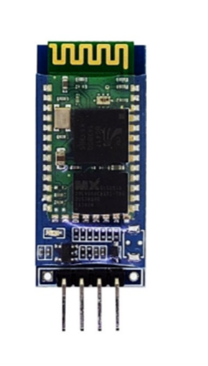
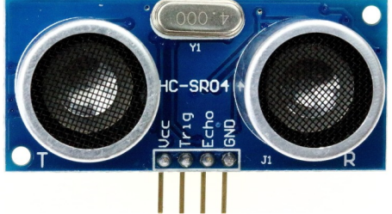
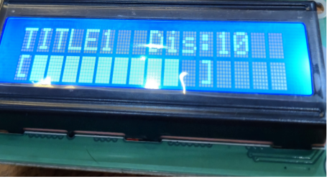



Chapter 02
Overview
2035.02
2. 프로젝트 소개
Keyword 1
MIRI COMPANY
HC-SR04
I2C LCD 디스플레이
HC-06
초음파 센서 거리 측정에 활용
입력 값 생성 역할
거리 값 출력 디스플레이
코드를 통해 게이지바 형태로 시각화
블루투스 모듈
충돌 시 휴대폰에 경고 알람
Simple Template

Slide 5

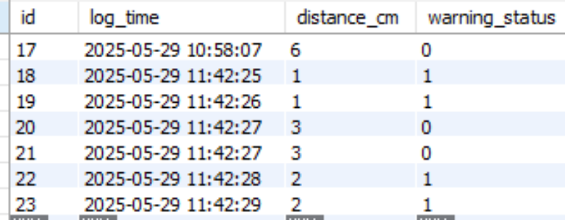

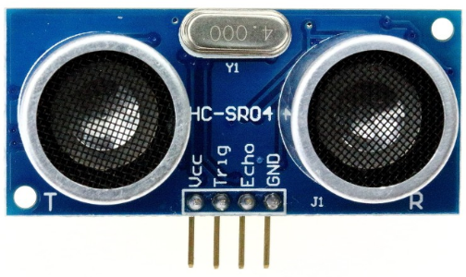


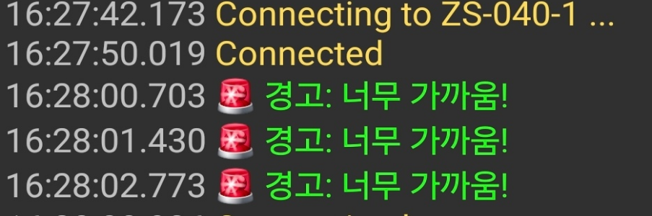

Chapter 02
Overview
2035.02
2. 프로젝트 소개
경고에 따른 데이터 베이스 저장
T1(초음파 발생시간)
거리 < 7cm
-> LED red -> 데이터 베이스에 거리 및 warning_status 0 저장
MIRI COMPANY
T2(초음파 검출 시간)
거리 = 시간 * 속력, (T2-T1) * 340m/s
거리 < 2cm -> 휴대폰 경고 알람
-> 데이터 베이스에 거리 및 warning_status 1 저장
거리에 따른 LED 불빛 설정
블루투스를 통한 경고
거리 > 30cm -> 초록불
거리 < 2cm -> 휴대폰에 경고 알람
7cm < 거리 < 30cm -> 노란불
거리 < 7cm -> 빨간불
Simple Template

Slide 6
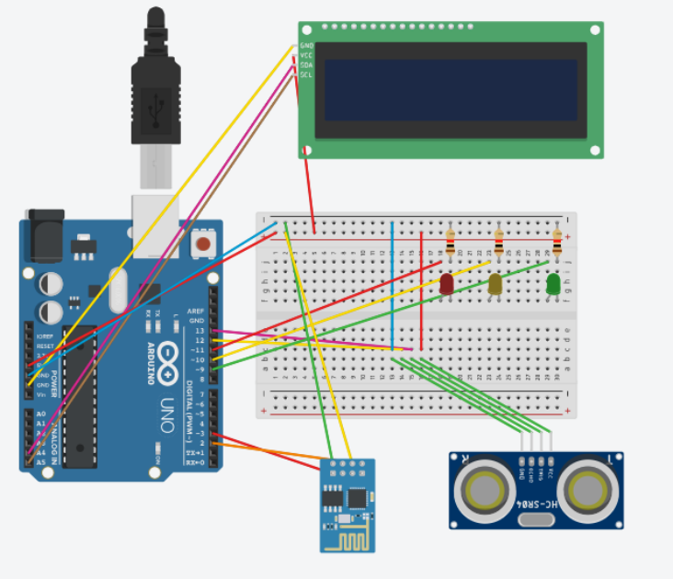

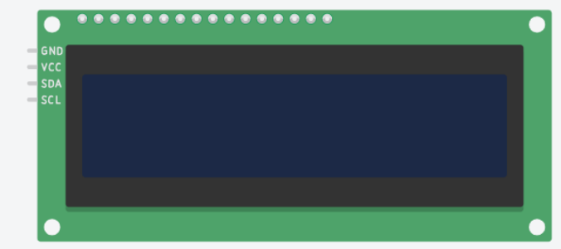
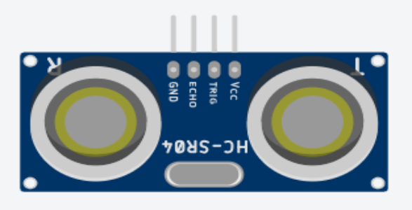
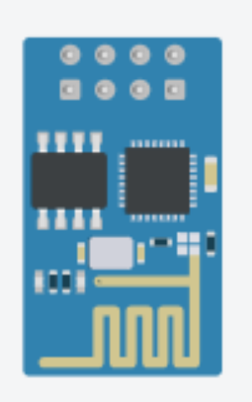
Chapter 03
Overview
2035.02
3. 회로 설명
GND
5V
아날로그 핀
A4, A5 핀
11번 핀
10번 핀
9번 핀
< 초음파 센서 >
12번 13번 핀
MIRI COMPANY
<bluetooth>
2번, 3번 핀
< LCD 인터페이스 >
Simple Template

Slide 7





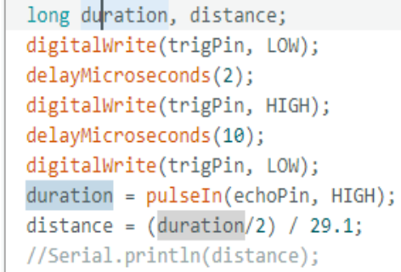
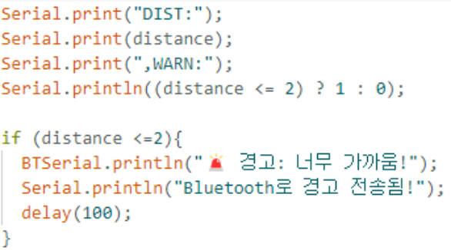
Chapter 03
Overview
2035.02
4. 코드 설명
거리 측정 및 시리얼 통신
MIRI COMPANY
Simple Template

Slide 8
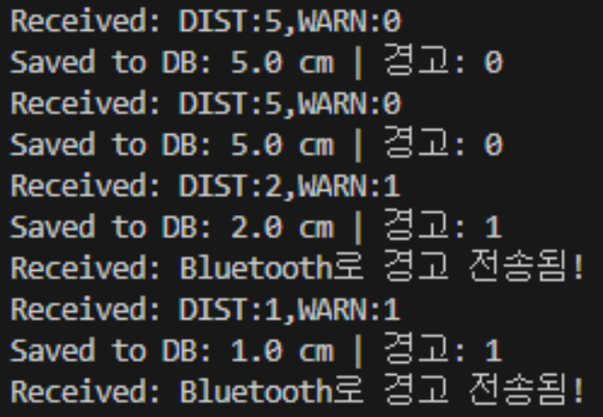





Chapter 03
Overview
2035.02
4. 코드 설명
MIRI COMPANY
파이썬 : 시리얼 통신을 받아 데이터 전달
Simple Template
블루투스 : 블루투스 통신을 통해 경고 문자 전달

Slide 9


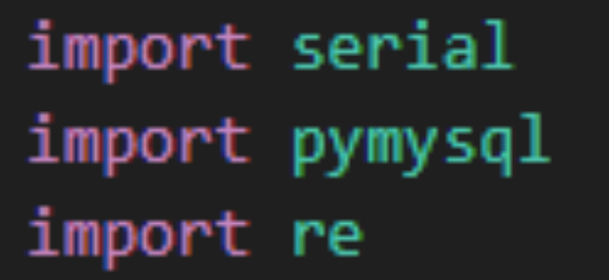

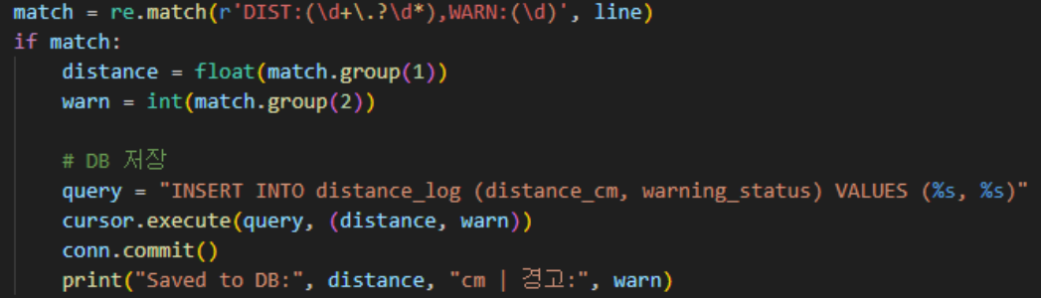
Chapter 03
Overview
2035.02
4. 코드 설명
MIRI COMPANY
라이브러리를 통해
아누이도 - DB 연결
My SQL : 파이썬을 통해 받은 데이터 DB에 저장
Simple Template

Slide 10






Chapter 04
Project
2035.02
5. 개발 과정
Keyword 1
Keyword 2
Keyword 3
MIRI COMPANY
시각화
데이터베이스와의 연동
정확성
거리 측정 이후 시각화 방법
LED -> 신호등처럼 색깔 별로 구분
소리 -> 자동차에서 사용중
게이지바 -> 게임과 같이 가까울수록 채워짐
숫자 -> 직관적이며 정확성
Arduino -> (PC)python -> mysql의 과정을 통해 데이터 이동 및 저장 과정을 거치도록 만듬
Arduino -> 휴대폰 신호는 bluetooth를 이용하기 위해 HC-06 모듈을 활용
거리와 속도의 측정 -> 거리에 대한 정확성을 신뢰 가능한 정보의 값으로 출력
but, 속도에 대한 측정에서 큰 오차 발생
-> 측정 시기 및 반응 속도 (측정 주기 60ms)
Simple Template

Slide 11









Chapter 03
Overview
2035.02
6. 기대효과
안정성
AI 및 데이터 분석 연계
센서를 통해 물체간의 거리를 실시간 측정 하여 충돌 방지 시스템
차량뿐만 아니라 시각장애인의 장애물 감지와 같이 다양한 분야에 대한 확장 가능성이 존재
거리 데이터를 통한 AI 학습을 통해 차량 운전자의 운전 성향을 파악 가능
로그 데이터를 통해 패턴화까지 확장 가능
MIRI COMPANY
자율 주행 차량 기초
사용자 맞춤 반응 시스템
자율 주행 알고리즘의 감지 - 판단 - 제어 흐름에 기반한 프로그램 로직
거리 범위에 따른 다양한 장치가 구동 되는 조건 반응 시스템으로 조건 변경을 통해 간단히 사용자 맞춤 변경 가능
Simple Template

Slide 12

Chapter 06
2035.02
Strategy
7. 느낀점 및 후기
Keyword 1
센서를 활용해 다양한 기능을 구현하는 과정이 매우 흥미로웠다.
MIRI COMPANY
Keyword 2
컴퓨터 속 코드가 센서와 모듈을 통해 현실에 영향을 주는 아두이노의 매력을 알게 되었다.
Keyword 3
배운 데이터베이스 지식을 이용해 전공지식을 실무에 적용하는 방법을 알게 되었다.
Keyword 4
각 센서와 모듈은 단순했지만, 서로 상호작용을 일으키며 하나의 기능을 만드는 과정이 즐거웠다.
Simple Template
Keyword 5
다음에는 IoT와 AI를 결합하여 스마트 홈을 만들어보고 싶다.

Slide 13




2035.02
Thank You!
긴 발표 영상을 들어 주셔 감사합니다.
MIRI COMPANY
Simple Template

